Slide 1
일본영화세계에서의 애니메이션
야자키 하야오로 인해 애니메이션이 발전함
어린이뿐만 아니라 어른들도 사로잡음
2000년대 이후 주로 상업목적 작품을 만듦

Slide 2
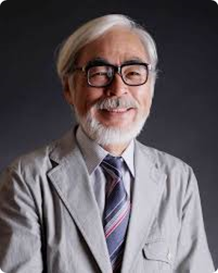
애니메이션 대표 감독
미야자키 하야오
- 일본 애니메이션시장에 가장 큰 기여
- 콘티를 세밀하고 정확하게 그림
- 미국 아카데미 시상식에서 수상

Slide 3
미야자키 하야오 작품들
하울의 움직이는 성
-센과 치히로의 행방불명
-천공의 성 라퓨타
-벼랑 위의 포뇨 등

Slide 4
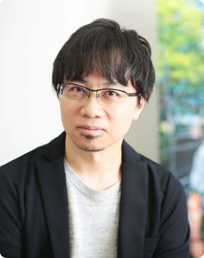
애니메이션 대표 감독(2)
신카이 마코토
- 주로 어린 시절에의 그리움, 성장과 이별 등의 소재
- 부산국제영화제에 참석
- 빛을 이용한 작업을 좋아함

Slide 5
신카이 마코토 작품
-별의 목소리
-날씨의 아이
-너의 이름은
-초속 5센티미터 등

Slide 6
신카이 마코토에 대해

Slide 7
애니메이션의 파급력
순위​ | 영화​ | 개봉년도​ | 분류​ | 최종수익​
1​ | 극장판 귀멸의 칼날:무한열차 편​ | 2020​ | 애니메이션​ | 371억 7천만 엔​
2​ | 센과 치히로의 행방불명​ | 2001​ | 애니메이션​ | 316억 8천만 엔​
3​ | 타이타닉​ | 1997​ | 실사영화​ | 262억 엔​
4​ | 겨울왕국​ | 2014​ | 애니메이션​ | 254억 8천만 엔​
5​ | 너의 이름은​ | 2016​ | 애니메이션​ | 250억 3천만 엔​
6​ | 해리포터와 마법사의 돌​ | 2004​ | 실사영화​ | 203억 엔​
7​ | 모노노케 히메​ | 1997​ | 애니메이션​ | 201억 8천만 엔​
8​ | 하울의 움직이는 성​ | 2003​ | 애니메이션​ | 196억 엔​
9​ | 춤추는 대수사전 THE MOVIE2 레인보우 브릿지를 봉쇄해라!​ | 2002​ | 실사영화​ | 173억 5천만 엔​
10​ | 해리포터와 비밀의 방​ | 2002​ | 실사영화​ | 173억 엔​

Slide 8
해외, 국제영화제에서 일본영화
이마무라 쇼헤이’ 칸영화제 그랑프리
‘ 카와세 나오미’ 칸영화제 그랑프리
‘키타노 다케시’ 베네치아 영화제에서 황금상
유럽에서의 오리엔탈리즘으로 인한 주목

Slide 9
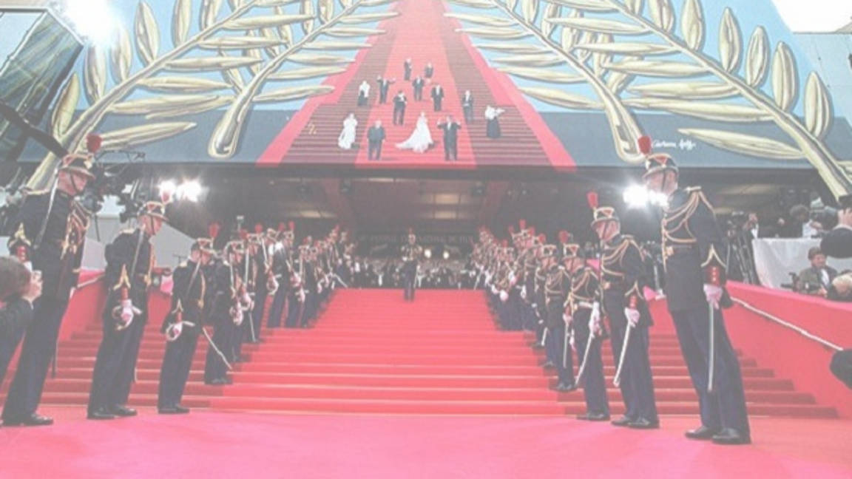
칸영화제 황금종려상 수상작
영화계에서 장 큰 상 황금종려상 수상작
-지옥문(1954)- 기누가사 데이노스케
-카케무샤(1980)-구로사와 아키라
-나라야마 부시코(1983)-이마무라 쇼헤이
-우나기(1999)-이마무라 쇼헤이
-어느 가족(2018)-고레에다 히로카즈

Slide 10
참고자료 사이트
Yahoo! JAPAN
Wikipedia

Slide 11
시청해주셔서 감사합니다

